Slide 1
第 1
学 期
第三章 Excel电子表格处理

Slide 2


一天，史密斯被人发现死在自己的家内。警察经过勘查，断定属于谋杀案，于是波特警官打电话通知史密斯的家人，打到史密斯夫人的哥哥约翰家时，约翰接到了电话。波特警官对约翰说：“约翰，我很遗憾的告诉你，你的妹夫被人谋杀了。”
“什么?” 约翰说：“史密斯死了?上帝，史密斯一定是得罪了什么人，波特警官，史密斯的脾气相当不好，两个月前他与我的大妹夫因为打牌输500美元而发生争吵，上个月又因为金钱问题而与我的二妹夫差点动起手来。还有。。。。。”
“好的，约翰，你提供的信息很有价值，我待会将来你家问你一些更详细的情况。”波特警官打断了约翰的话。可事后，波特警官却逮捕了约翰。并断定约翰就是凶手。
请问各位侦探迷，波特警官为什么断定约翰就是凶手呢?

Slide 3
两个房子互为隔壁，互不相见。一个房子中的三个开关控制着另一个房子里的三盏灯。你只能各进入这二个房子各一次。怎么来判断哪个开关是控制哪盏灯的？

Slide 4
本章任务
使用Excel 2007制作学生成绩表，要求
  可以自动计算每个同学的总成绩
  可以自动计算每个同学的平均成绩
  可以计算各科的平均成绩
  可以排名次和筛选

Slide 5


本章目标
会在Excel 2007中输入数据，设置单元格
会为Excel 2007文档增加图表
会使用Excel 2007的公式和函数
会使用Excel 2007的数据清单进行排序、筛选等功能
会使用Excel 2007打印表格
Notes:
要明确标识出本章的教学重点、难点
本章所有技能点的重点、难点图标要垂直对齐

Slide 6
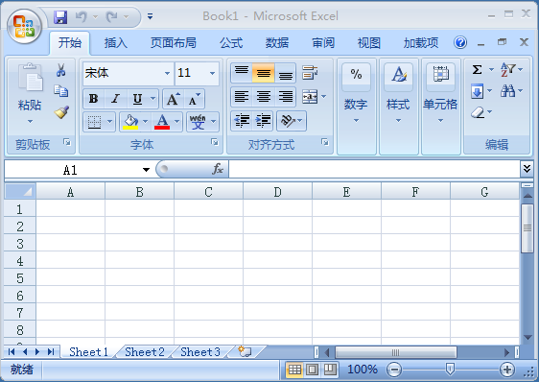

认识Excel 2007 2-1
Excel 2007 界面
标题栏
功能选项卡
功能面板
单元格名称
编辑栏
工作表
导航按钮
工作表标签
操作演示：认识Excel软件

Slide 7
认识Excel 2007 2-2
工作簿和工作表
双击打开工作簿
包含3个工作表
Notes:
创建《成绩表》

Slide 8
单元格操作7-1
编辑内容
输入文字
操作演示：编辑Excel文档
Notes:
添加成绩表数据

Slide 9
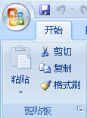
单元格操作7-2
复制、粘贴
  快捷键
    复制：<Ctrl> + <C>
    粘贴：<Ctrl> + <V>
  功能面板
    复制（或粘贴）
    Office 剪贴板
  鼠标拖动
剪切
复制
启动剪贴板
粘贴
操作演示：复制、粘贴

Slide 10
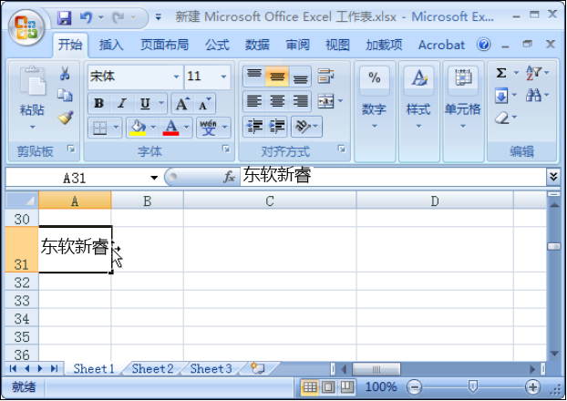
单元格操作7-3
移动
操作演示：移动单元格

Slide 11
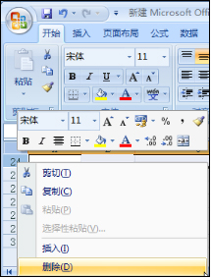
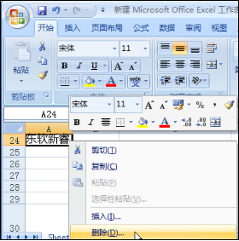
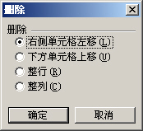
单元格操作7-4
删除
选择删除形式
删除整行
操作演示：删除单元格

Slide 12
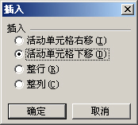
单元格操作7-5
插入
选择插入形式
插入一行
操作演示：插入单元格

Slide 13
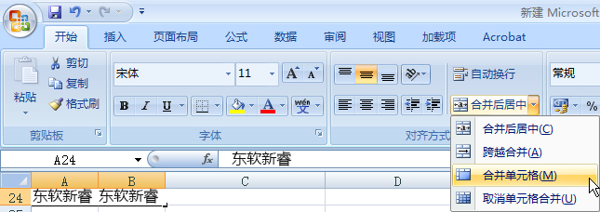
单元格操作7-6
合并单元格
单击即合并，也可取消合并
操作演示：合并单元格

Slide 14
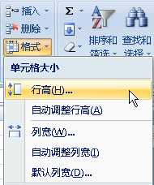

单元格操作7-7
设置行高
设置列宽
同设置行高
操作演示：设置单元格的行高、列宽

Slide 15

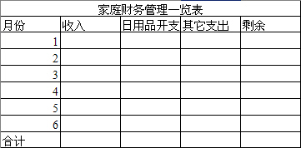
小结
现场编程
使用Excel2007创建家庭财务表并添加数据
学员演示
Notes:
找1个学员上教员机上做，做完后教员点评

Slide 16
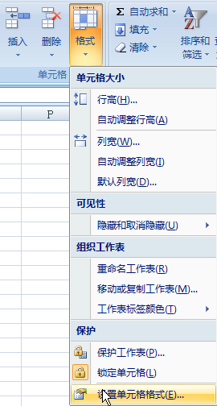
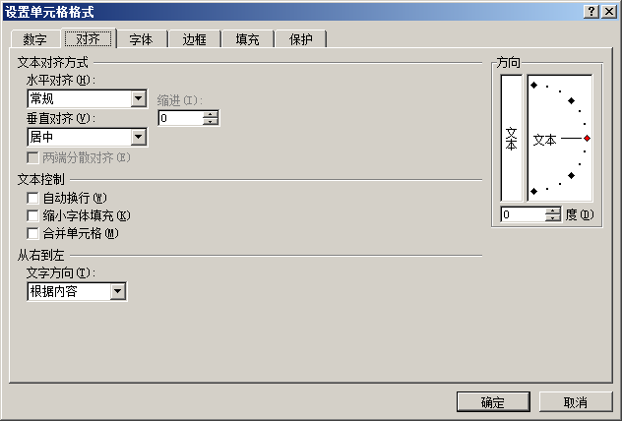
设置单元格2-1
单元格格式
操作演示：设置单元格格式
Notes:
设置成绩表单元格格式——平均分格式，一位小数

Slide 17
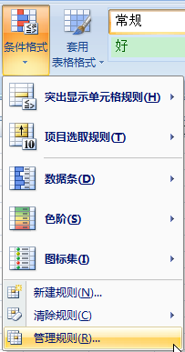
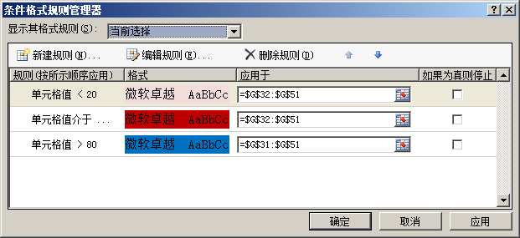
单元格格式2-2
条件格式
符合条件时的样式
操作演示：设置单元格条件格式
Notes:
设置成绩表单元格格式——各科成绩格式，各分数段不同颜色

Slide 18


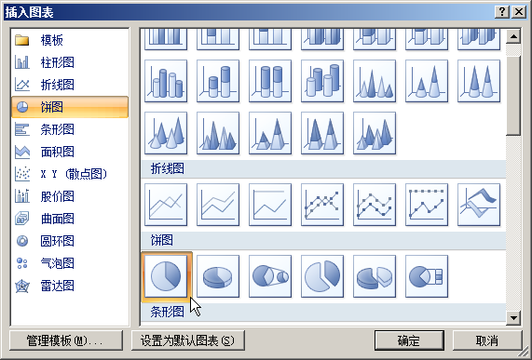
插入图表3-1
插入图表第一步
步骤1
选择饼图
操作演示：插入图表

Slide 19
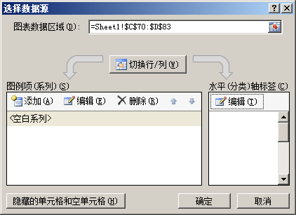
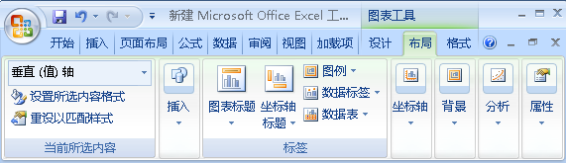
插入图表3-2
步骤2
插入图表第二步
插入图表第三步
选择数据区域
步骤3
通过图表工具设置布局
操作演示：插入图表

Slide 20
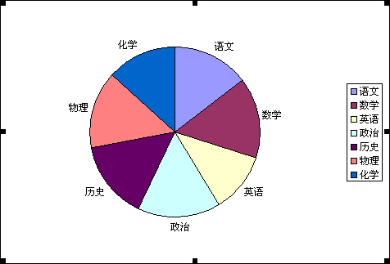
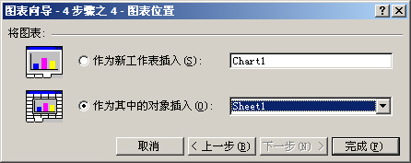
插入图表3-3
插入图表
完成后的饼图效果
插入到新的工作表
步骤4
插入到当前工作表
操作演示：插入图表

Slide 21
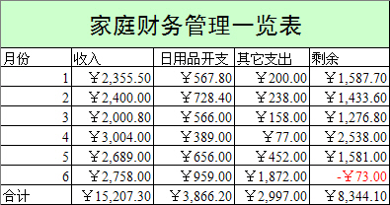
小结
现场编程
设置家庭财务表的表格格式
  修改标题格式
    18号字、黑体、垂直居中、浅绿色底纹
  设置货币格式
    保留2位小数、“剩余”小于0为红色
  插入图表——上半年收入折线图
学员演示
Notes:
找3个学员上教员机上做，每个人做一个功能，做完后教员点评，学员做错的地方可以提问其他学员。
本小结用时15至20分钟。

Slide 22
公式和函数4-1
使用公式
  求总分
  求平均分
操作演示：使用公式

Slide 23

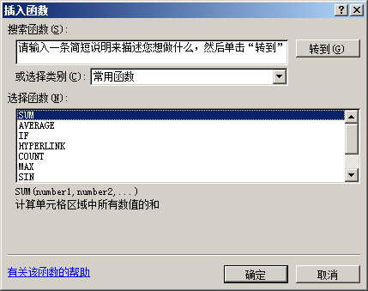
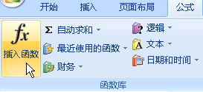
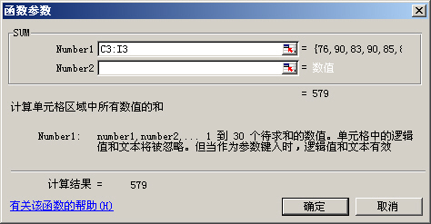
公式和函数4-2
函数选择
对话框
使用函数
  方式1：编辑栏按钮
  方式2：功能命令按钮
命令：
“公式” →“插入函数”
函数参数
对话框
点击后选择
参数单元格
函数简介
对参数的解释
操作演示：使用函数

Slide 24
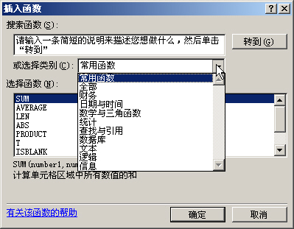
公式和函数4-3
常用函数
  SUM（求和）
  AVERAGE（平均值）
  PRODUCT （乘法）
  ABS（绝对值）
  MIN（最小值）
  MAX（最大值）
  MOD（求余数）
数学与
三角函数
统计函数

Slide 25

公式和函数4-4
问题
没有除法函数，如何计算除法？
!
使用公式 如：=A1/B1
!
使用乘法函数的逆运算
如：=PRODUCT(A1，1/B1)
操作演示：除法运算

Slide 26
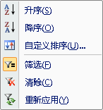
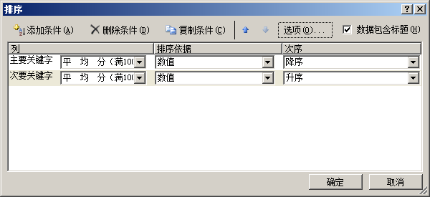
增强文档阅读性3-1
排名次
操作演示：排名次

Slide 27
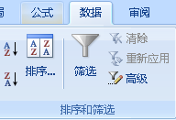
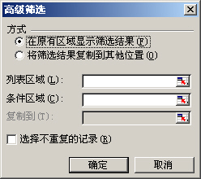
增强文档阅读性3-2
筛选
  自动筛选
  高级筛选
操作演示：筛选数据

Slide 28
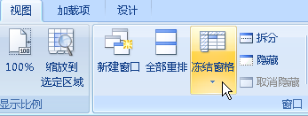
增强文档阅读性3-3
冻结表头
操作演示：冻结

Slide 29
小结
现场编程
使用公式或函数计算“剩余”和“合计”
按收入排序
设置自动筛选
冻结表头
学员演示
Notes:
找4个学员上教员机上做，每人做一个功能，做完后教员点评。
本小结用时15至20分钟。

Slide 30
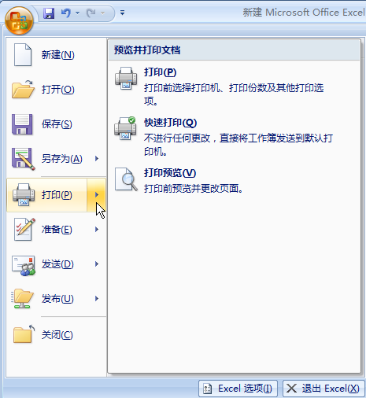
打印设置
修改页面设置
打印预览
打印设置
操作演示：打印设置

Slide 31
总结
在单元格直接输入
在编辑栏中输入
在单元格内输入内容的方式
插入图表的方法
公式和常用函数
数据排序方法
高级筛选对筛选数据和筛选条件的要求
快速插入图表
自定义插入图表
设置图表
电子表格处理
公式：以等号（“=”）开始，后面是运算符和单元格引用、数字或文字
函数：等号后，通过“公式”功能选项卡->函数库面板->插入函数
升序排序
降序排序
用户自定义排序
筛选数据：必须有标题行
筛选条件：标题行选自数据表
筛选条件和筛选数据在同一个工作表中
Notes:
教学指导；
总结部分主要达到以下几个目的：
1、回顾内容。注意与与本章任务和目标不一样。本章任务和目标是是强调内容概貌，学到技术，告知要学习什么；总结时，要格外强调观点，把每一个知识点的观点结论都尽量突出出来。
2、整理逻辑。还应该把观点之间的逻辑联系梳理出来。从而使知识系统化、逻辑化。要帮助学员整清逻辑是总结的一大任务。

Slide 32

Thanks
谢谢观看！

